Slide 1

„Европейски измерения в професионалното образование и обучение“. НАПОО, 18.10.2018
Заедно издигаме престижа на професията, толерираме полезния опит, вдъхновяваме млади специалисти, и движим индустрията напред.
ОС на БСЗ – 31.05.18, гр. София

Slide 2

Кои сме ние?
Български съюз по заваряване (БСЗ) е професионална, организация, която обединява български компании, за които заваряването е основен производствен процес, специалисти и изпълнителски персонал, работещи и учащи се в областта на заваряването.
Създаден през 1949 г. като отдел ”Заваряване” към секция ”Машиностроене” на Научно-технически съюз, той наследява опита и традициите в бранша, спомага за въвеждане и прилагане на eвропейските и международни стандарти и добри практики в България.
През 1991 г. БСЗ се регистрира като независима неправителствена неполитическа организация с фирмено дело № 3691/91 г.
БСЗ е член на Международния институт по заваряване IIW от 1960 г. и на Европейската Федераци по заваряване EWF от 1990 г.

Slide 3

Нашите главни цели:
Повишаване нивото и качеството на заваряването в България;
Защита на правата и интересите на заварчиците и специалистите в отрасъла за страната и издигане на обществения престиж на професията;
Нормативно регламентиране на дейността „заваряване“ и свързаните с нея дейности. Въвеждане на съвременни международни изисквания и практики;
Повишаване на професионалното ниво на висшия ръководен персонал по заваряване и квалификацията на заварчиците;
Партньорство с университети, научни институти и бизнеса за въвеждане на нови заваръчни технологии;
Поддържане на контактите и членството с Международния институт по заваряване (IIW) и Европейската федерация по заваряване (EWF);
Подкрепа за Българския център за квалификация по заваряване (БЦКЗ);
Поддържане на връзки и съвместна дейност с организации-партньори в Балканския регион (Румъния, Сърбия, Гърция, Турция) в рамките на SEENET.

Slide 4

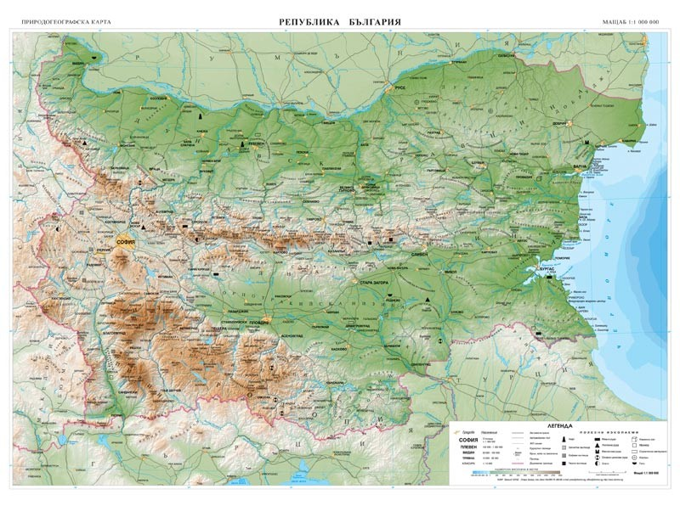


Slide 5

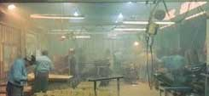
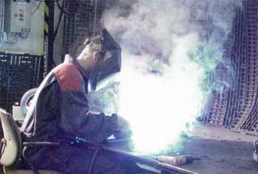
Имидж на професията Заварчик – досега!
Welding = 3D ????
Dusty, Dirty, Dangerouse

Slide 6


Новите тенденции и развитие на професия Заварчик
СРЕДСТВА
Високо ниво на обучения и информираност;
Безопасни условия на труд;
Организационни мерки за анализ и минимизиране на рисковете;
Въвеждане на нови технологии;
Welding = 3C
Clean, Cool, Clever
ДА!!

Slide 7



……..Вдъхновяваме млади специалисти………
Мотивацията (английски: motivation) или подбудата е движещата сила към постигането на определени цели.
Мотивацията стимулира индивида в неговите усилия към постигането на желаните цели, като най-често това са успехи, възнаграждения, награди (в спорта), високи постижения, за които се изисква висока мотивация, но също така и за ежедневни или обичайни дейности към постигането на определен резултат.

Slide 8
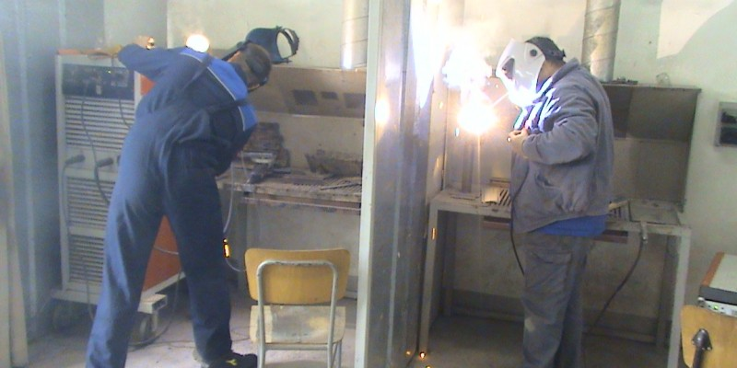
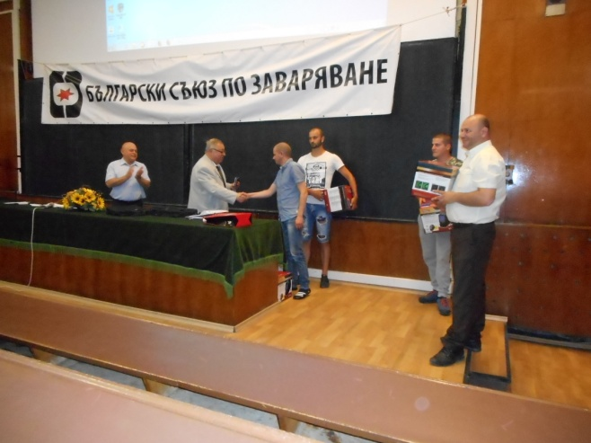
Организиране, поддържане и провеждане на събития, които целят популяризиране на заваръчната професия
Най-добър млад заварчик от индустрията 18-35г. 2018г.
Проведе се на 10.03.18г. в БГ – ЦПО, комплекс „Струна”.
В конкурса участваха 13 кандидати с различни заваръчни методи.
Отличените от конкурса ще представят страната в периода 04-11.06 в ДжуДжоу, Китай.
ОС на БСЗ – 31.05.2018, гр. София

Slide 9
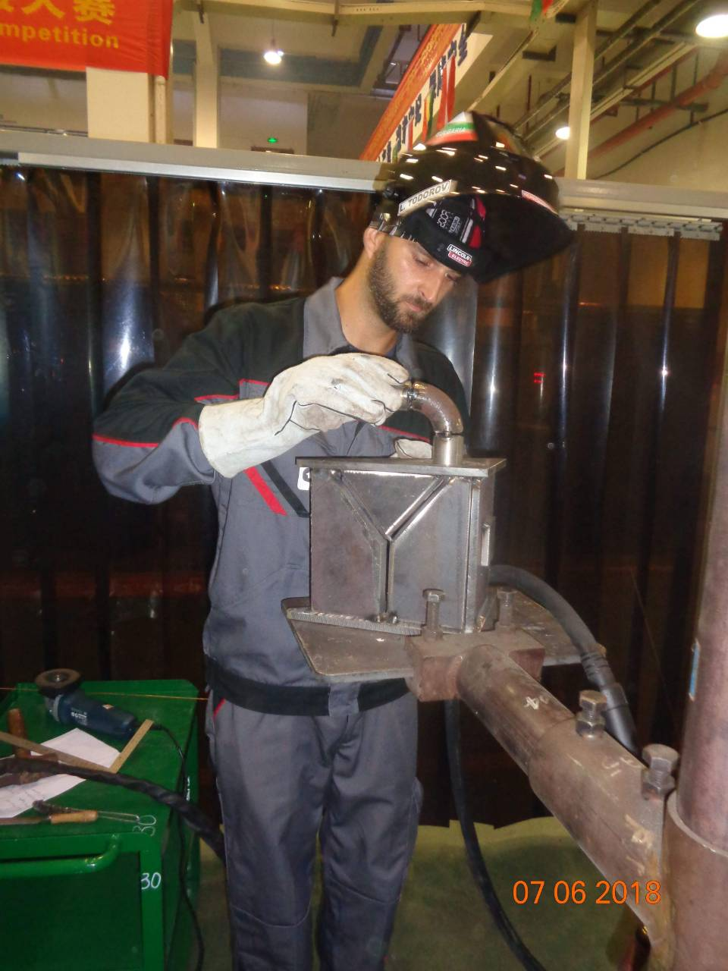
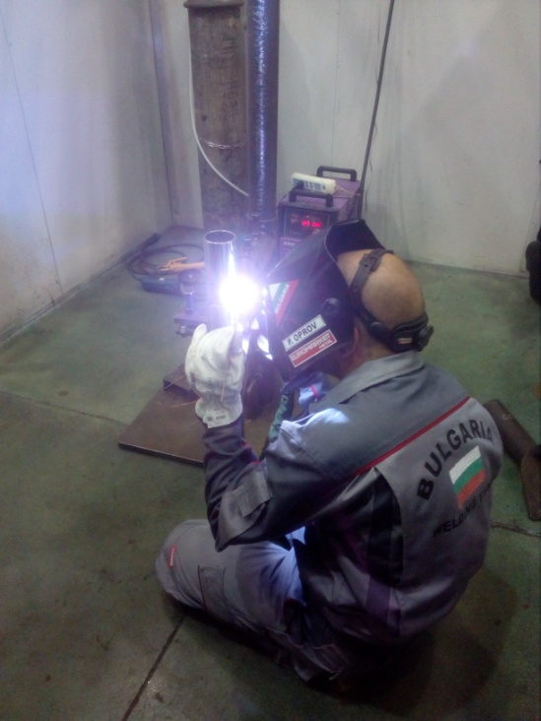
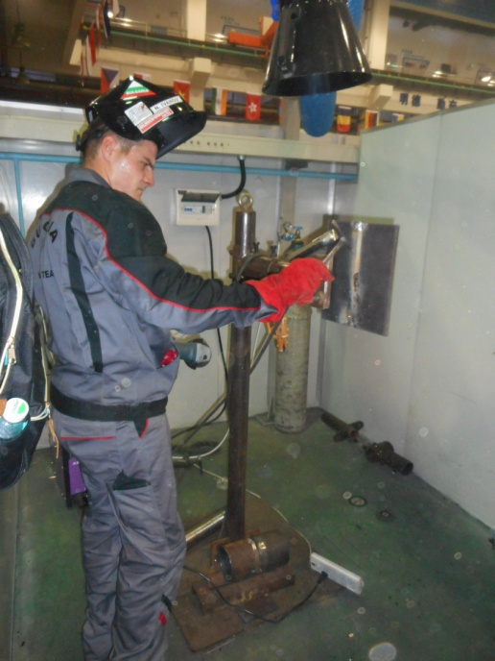
Открийте общото между тях…..
Ненко Иванов
22г, гр.Пирдоп
Процес: 111
Лилиян Тодоров
25г, гр.Белене
Процеси: 111,135,136, 141
Петьо Опров
33г, гр. Козлодуй
Процес: 141

Slide 10
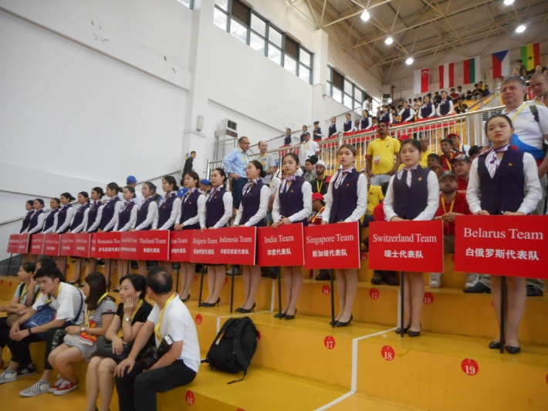
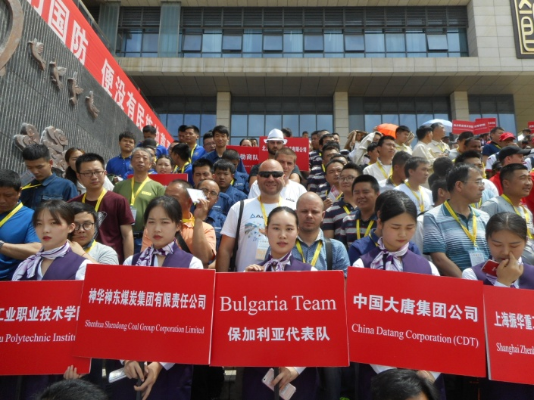
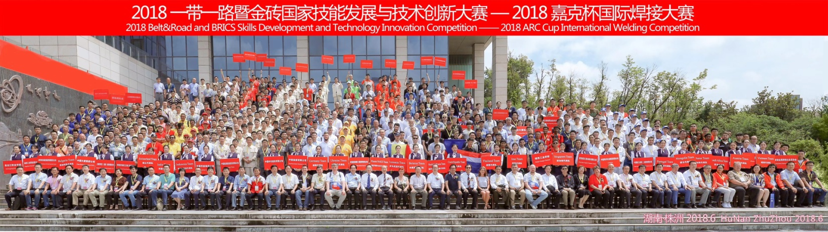
Sixth International Welding Skills Competition, Dzhu Dzhou, China
Над 30 отбора, около 500 участника от цял свят: Германия, Австрия, Швейцария, Чехия, Румъния, Русия, Украйна, ЮАР, Монголия, Корея и Китай и др
Над 300 заварчика

Slide 11
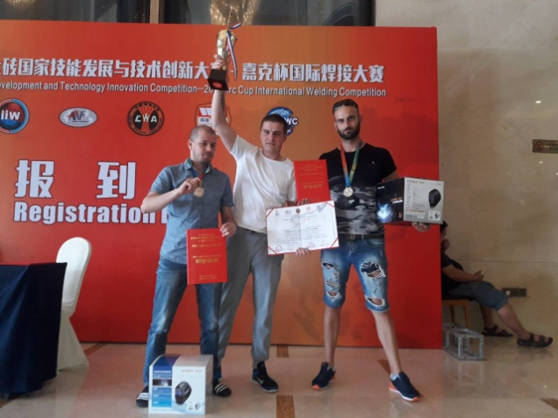
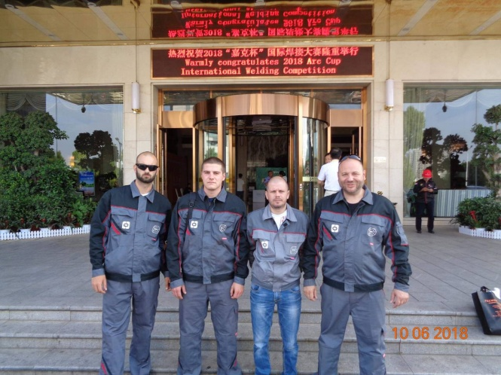
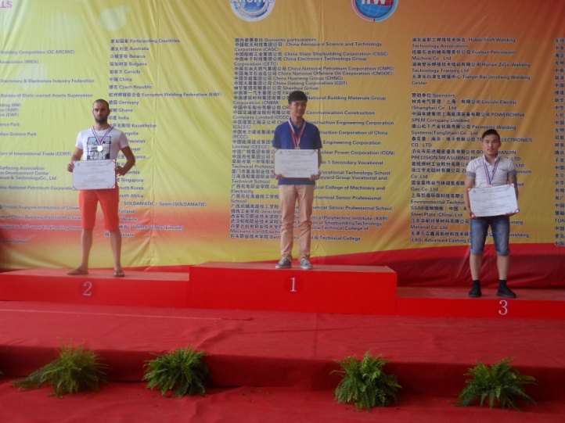
Резултатите
Със своето участие и победи в конкурса, изявените млади заварчици имаха възможност да премерят сили и да обменят опит със свои колеги от света, да разширят своя професионален кръгозор,ефективно да повишат своята мотивация, нивото на своята заваръчна подготовка и практически умения. Станаха вдъхновение за други млади специалисти от бранша, Повишиха имиджа на Българския заварчик.

Slide 12
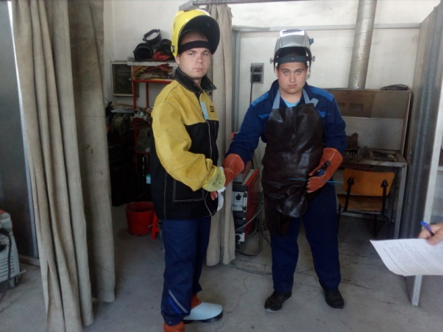
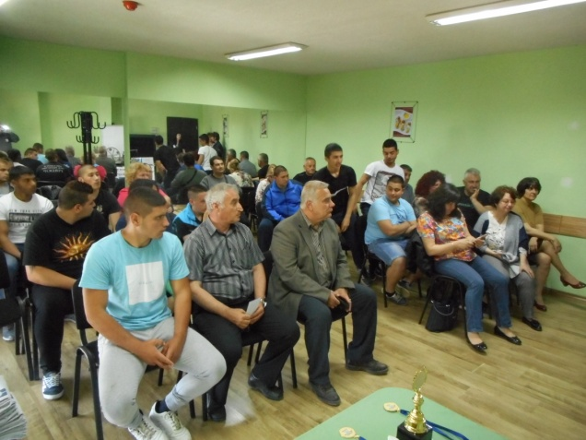
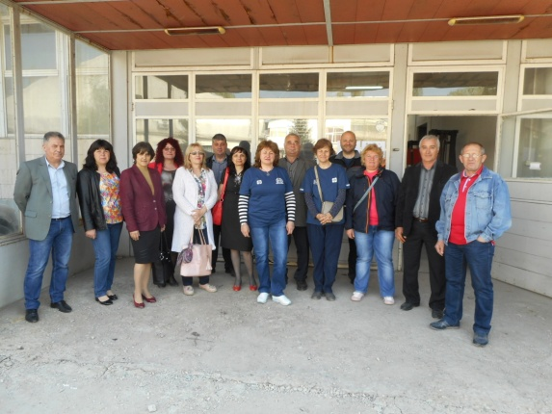
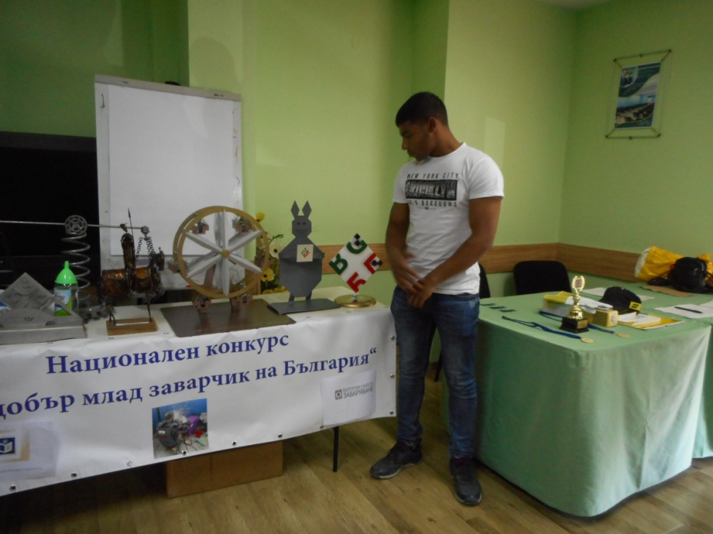
Съвместна инициатива на БСЗ с МОН
Организиране на „ I-ви Конкурс млад заварчик на България“ за професионални гимназии от страната- възраст 16-18г
В проведеното състезание „Млад заварчик от ПГ“ през м. Април 2018 11 ученика от 8 професионални гимназии показаха своите заваръчни умения;
В рамките на състезанието учениците представиха свои художествени композиции на тема: „Съединението прави силата“

Slide 13
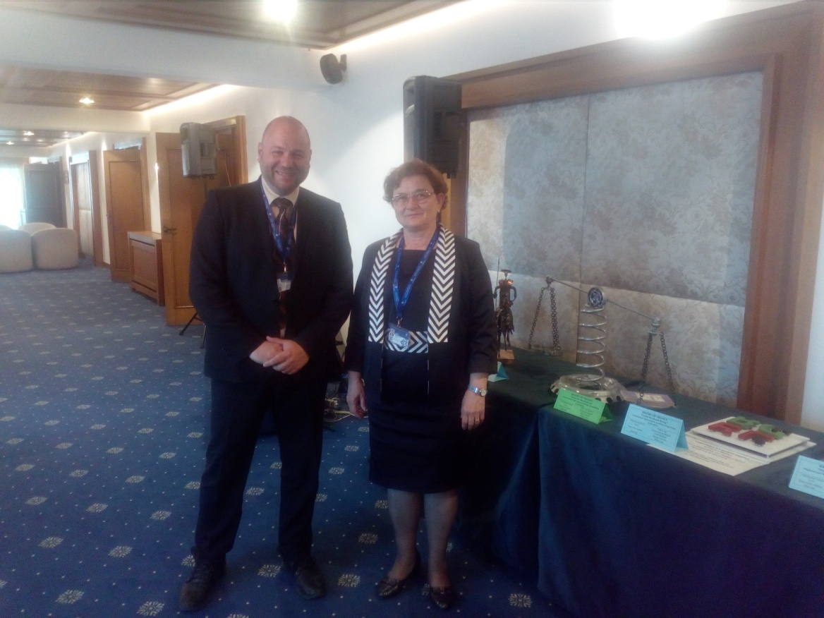
Популяризиране на резултата от Конкурса „Млад заварчик на България „
Участие в Организираната изложба от МОН и НАПОО в Резиденция „Бояна“ в рамките на Европредседателството на България, където бяха представени заварените художествени композиции на учениците.

Slide 14


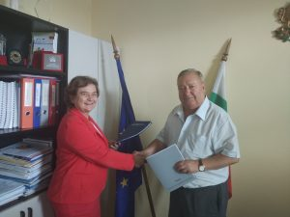

Съвместни дейности БСЗ-НАПОО
Сключено споразумение с НАПОО за последващ контрол на ЦПО които обучават заварчици;
Проведени серия съвместни посещения – контролни одити с цел допълнителна категоризация на ЦПО – 5, 4, 3 звезди
Съвместни инициативи с предложение до МОН за промени в „Наредба 7“
5
4
3

Slide 15
Заключение:
БСЗ ще продължи и в бъдеще своята обществено полезна дейност за повишаване на престижа на заваръчната дейност в страната;
Сътрудничеството на БСЗ с НАПОО и МОН е стимул за още по-ефективни действия с цел повишаване на качеството на професионалното обучение по заваряване в страната;
Високият международен авторитет на БСЗ и създадените отлични контакти с партньори от региона, Европа и света откриват допълнителни възможности за специалистите в страната за ускорено внедряване на модерните европейски подходи в областта на професионалното обучение на заварчици.

Slide 16

БЛАГОДАРЯ ВИ ЗА ВНИМАНИЕТО!

Slide 17

За контакти
Инж. Павел Попгеоргиев
Главен секретар на БСЗ
M: office@bws-bg.org
T: +359 899 962 220
W: www.bws-bg.org

